Slide 1












UBND QUẬN DƯƠNG KINH
TRƯỜNG TIỂU HỌC ANH DŨNG
TIẾNG VIỆT
GIỌT NƯỚC VÀ BIỂN LỚN
(Tiết 1 + 2)
BÀI 5:

Slide 2



Khởi động

Slide 3


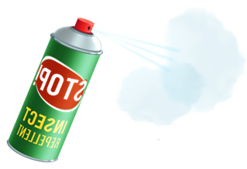
CÙNG BÉ DIỆT MUỖI
By: Hương Thảo

Slide 4





Slide 5



1. Bài trước em học là bài gì?
A. Mùa vàng
C. Tết đến rồi
B. Chuyện bốn mùa
D. Bờ tre đón khách

Slide 6
2. Đặc điểm riêng, tiêu biểu là nghĩa của từ nào?
A. Đặc cách
C. Đặc biệt
B. Đặc công
D. Đặc trưng

Slide 7
3. Thứ gì trong mát
Bé uống hàng ngày
Tắm mát, rửa tay
Sạch ơi là sạch ?
A. Nước
C. Sữa
B. Lửa
D. Vòi hoa sen

Slide 8
4. Rõ ràng chẳng phải nồi canh,
Thế mà vị mặn, nước xanh, cá nhiều
- Là gì?
A. Ao
C. Sông
B. Biển
D. Hồ

Slide 9
5. Có mặt mà chẳng có tai
Nhìn thì nhăn nhó chẳng ai muốn nhìn – Là gì?
A. Ông sao
B. Mặt trời
C. Ông trăng
D. Sấm sét

Slide 10


Hương Thảo: tranthao121004@gmail.com
Bài 5: Giọt nước và biển lớn

Slide 11
Tiết 1 + 2
Hương Thảo: tranthao121004@gmail.com

Slide 12


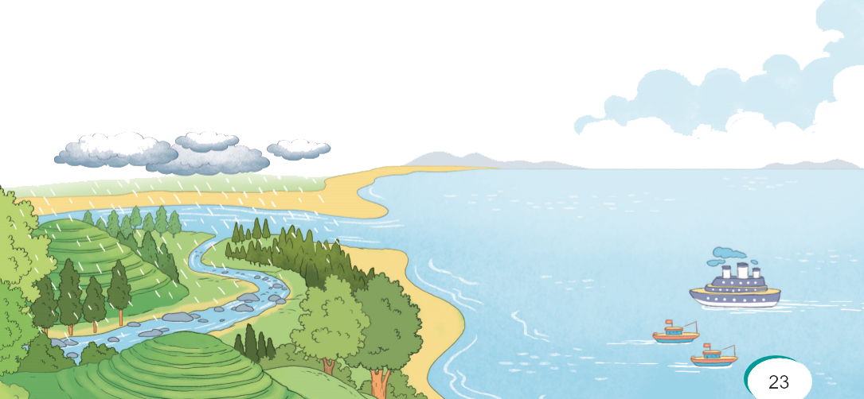
Theo em, nước mưa rơi xuống sẽ đi đâu?

Slide 13


Giọt nước và biển lớn
Đọc mẫu
ĐỌC
Tí ta tí tách
Từng giọt
Từng giọt
Mưa rơi
Rơi rơi.
Góp lại bao ngày
Thành dòng suối nhỏ
Lượn trên bãi cỏ
Chảy xuống chân đồi.
Suối gặp bạn rồi
Góp thành sông lớn
Sông đi ra biển
Biển thành mênh mông.
Biển ơi, có biết
Biển lớn vô cùng
Từng giọt nước trong
Làm nên biển đấy!
(Nguyễn Bao)

Slide 14




Giọt nước và biển lớn
Đọc nối tiếp đoạn
ĐỌC
Tí ta tí tách
Từng giọt
Từng giọt
Mưa rơi
Rơi rơi.
Góp lại bao ngày
Thành dòng suối nhỏ
Lượn trên bãi cỏ
Chảy xuống chân đồi.
Suối gặp bạn rồi
Góp thành sông lớn
Sông đi ra biển
Biển thành mênh mông.
Biển ơi, có biết
Biển lớn vô cùng
Từng giọt nước trong
Làm nên biển đấy!
(Nguyễn Bao)
Bài thơ gồm có mấy đoạn?

Slide 15


Giải nghĩa từ
Hương Thảo: tranthao121004@gmail.com
Notes:
15

Slide 16


Slide 17


Ngắt nghỉ đoạn thơ
Tí ta tí tách
Từng giọt
Từng giọt
Mưa rơi
Rơi rơi.

Slide 18
Giọt nước và biển lớn
ĐỌC
Tí ta tí tách
Từng giọt
Từng giọt
Mưa rơi
Rơi rơi.
Góp lại bao ngày
Thành dòng suối nhỏ
Lượn trên bãi cỏ
Chảy xuống chân đồi.
Suối gặp bạn rồi
Góp thành sông lớn
Sông đi ra biển
Biển thành mênh mông.
Biển ơi, có biết
Biển lớn vô cùng
Từng giọt nước trong
Làm nên biển đấy!
(Nguyễn Bao)
Đọc toàn bài

Slide 19


Trả lời câu hỏi

Slide 20

1. Kể tên các sự vật được nhắc đến trong bài thơ.
→ Giọt nước mưa, dòng suối, bãi cỏ, đồi, sông, biển…
2. Những gì góp phần tạo nên dòng suối nhỏ?
→ Những giọt mưa góp lại bao ngày tạo nên dòng suối nhỏ.
3. Những dòng sông từ đâu mà có?
→ Những dòng suối nhỏ góp thành sông.
Hương Thảo: tranthao121004@gmail.com

Slide 21

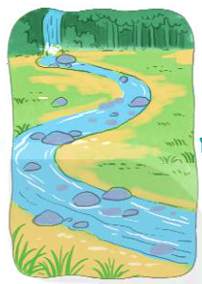
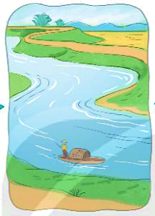
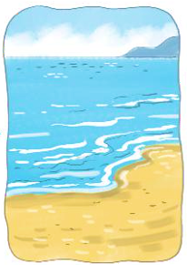
4. Nói về hành trình giọt nước đi ra biển.
Nhiều giọt mưa góp thành suối.
Nhiều dòng suối góp thành sông.
Nhiều dòng sông ra biển lớn.

Slide 22
Giọt nước và biển lớn
Đọc lại toàn bài
ĐỌC
Tí ta tí tách
Từng giọt
Từng giọt
Mưa rơi
Rơi rơi.
Góp lại bao ngày
Thành dòng suối nhỏ
Lượn trên bãi cỏ
Chảy xuống chân đồi.
Suối gặp bạn rồi
Góp thành sông lớn
Sông đi ra biển
Biển thành mênh mông.
Biển ơi, có biết
Biển lớn vô cùng
Từng giọt nước trong
Làm nên biển đấy!
(Nguyễn Bao)
Hương Thảo: tranthao121004@gmail.com

Slide 23
Luyện tập

Slide 24
1. Mỗi từ dưới đây tả sự vật nào trong bài thơ?
mênh
mông
nhỏ
lớn
suối
sông
biển
2. Đóng vai biển nói lời cảm ơn giọt nước

